Slide 1

读书报告
汇报人：赵卓丽
2016年4月9日

Slide 2
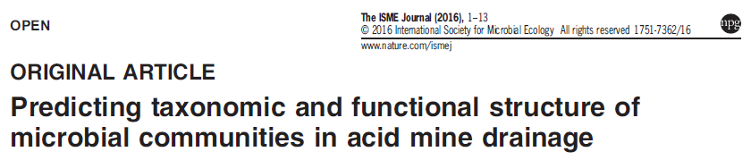

IF=9.302

Slide 3

Contents
Abstract
Introduction
Materials and methods
Results
Discussion

Slide 4
Abstract
动态组成
随环境变化
群落生态学
功能属性
目的：建立一个低生物丰富度的模型系统。
对象：中国东南亚地区40个酸性矿水排水系统（AMD系统）的微生物群落的空间分布和功能结构。
方式：16s rrna焦磷酸测序、GeoChip微阵列。
功能基因水平＞ 分类水平
自然选择＞ 地理距离

Slide 5
Introduction
已有研究：
描述分析
预测物种分布的统计模型的发展和应用
环境变化对自然群落和生态系统
造成的影响和结果
研究植物和动物物种分布模型
环境变异、空间隔离等塑造大型微生物生态位宽度
预测模型分析
高通量分子技术的发展
预测多种多样的生态系中的微
生物的生物地理分布
先进的生物信息学技术
生态地理学

Slide 6
Introduction
先进的模型策略和特殊途径
时间、空间
群落的功能动力学
酸性矿水排水模型系统
验证
假设天然微生物组合预测水平：功能基因水平＞物种水平
环境依赖型
分类模式
群落功能结构
预测精度、准确度
代谢潜力 ＞ 相对丰度

Slide 7
Materials and methods
1
2
3
微生物组合和功能性代谢潜力的预测模型：ANN(artificial neural networks).
30个随机样本用于训练模型，余下10个用于验证模型。
高通量基因芯片分析和数据处理：功能代谢潜力(即基因丰度)是反映在检测探针的信号强度的总和
基因参与的关键生物地球化学和生态过程,包括C、N、S循环、P利用率、能量流程、应激反应、重金属和抗生素耐药性
微生物组合和功能性代谢潜力的预测模型：ANN(artificial neural networks).
30个随机样本用于训练模型，余下10个用于验证模型。

Slide 8
Materials and methods
4
5
比较不同生物之间的预测精度水平
预测值和观察值的Bray-Curtis距离 预测精度
分析t检验和统计意义(P值)
微生物分类/系统发育水平：门，目和操作分类单位(16 s rrna相似性水平高于97%)
统计分析
Bray-Curtis距离矩阵 构造不同的微生物群落组成和功能群落结构
Euclidean距离 使用标准化的环境变量和地理位置
根据地球化学数据聚类样本进行统计学意义上的分析：置换多变量方差分析(Adonis函数)，分析相似(ANOSIM函数)和多元响应置换过程分析(MRPP函数）

Slide 9
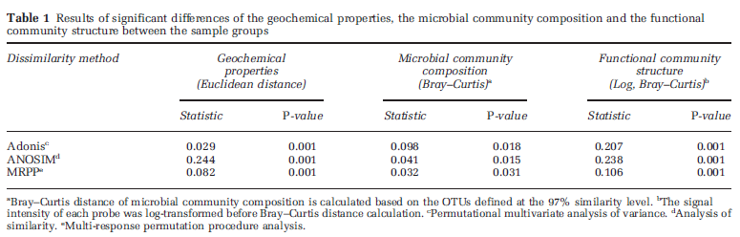
Results
1.不同环境条件下的分类模式和功能性群落结构
置换多元方差分析、相似性分析、多响应置换进程分析

Slide 10
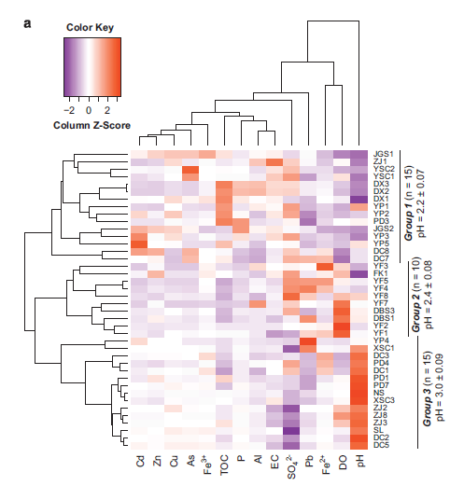
Results
Group1（n=15）：pH = 2.2±0.07；
JGS1、JGS2、YSC1、YSC2、ZJ1、DC7、DC8、PD3、DX1、DX2、
DX3、YP1、YP2、YP3、YP5
分层聚类分析
Group2（n=10）：pH = 2.4±0.08；
DBS1、DBS3、FK1、YF1、YF2、YF3、YF4、YF5、YF7、YF8
Group3（n=15）：pH = 3.0±0.09；
NS、XSC1、XSC3、ZJ2、ZJ3、ZJ8、DC1、DC2、DC3、DC5、DC7、
DC8、PD3、PD4、PD7、SL、YP4
地球化学性质
Notes:
Group 1：pH = 2.2±0.07；总有机碳 ＞ 22 ± 4.8 mg/l；总磷＞6.5±2.5mg/l；砷＞24±9.9mg/l；镉＞1.5±0.59mg/l
Group 2：pH = 2.4±0.08；溶解氧浓度 ＞6.2±1.a3mg/l
Group 3：pH = 3.0±0.09；导电率＜2605 ± 330 μS /cm；硫酸浓度＜2034 ± 384 mg/l

Slide 11
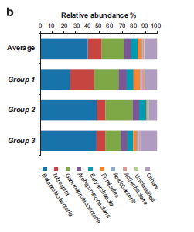
Results
变形菌门： β-变形菌
γ-变形菌
相对丰度

Slide 12
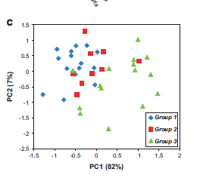
Results
分类模式和群落功能结构可能受到不同地球化学性质，丰生物和生物结构之间的差异以及三个在样品中明显不同的非参数多变量的影响。
功能性群落结构

Slide 13
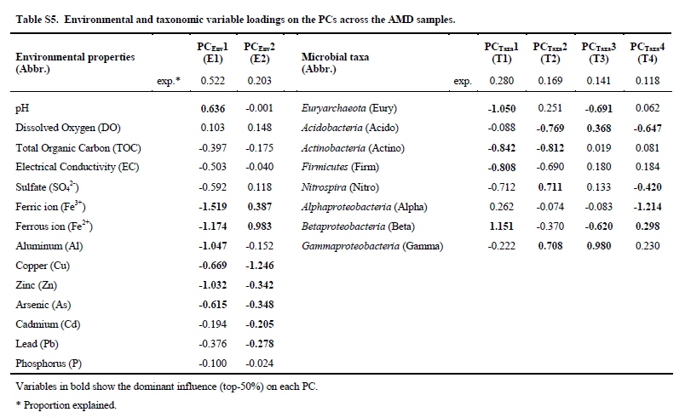
Results
2.对于环境动态属性和微生物分类模型的代谢潜力的响应
聚合模型分析
环境的相对影响
PCs_{Env}
地理分布的相对影响PC_{Location}
微生物群落结构的相对影响
PCs_{Taxa}

Slide 14
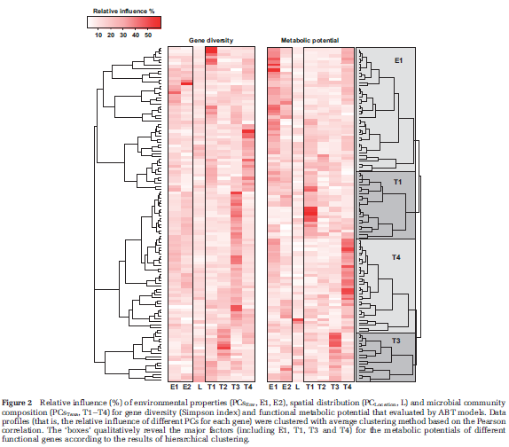
Results
Gene diversity：
PCs_{Taxa}
Metabolic potential:
PCs_{Env} E1
PCs_{Taxa} T1、T3、T4
PC_{Location} ＜PCs_{Env}PCs_{Taxa}

Slide 15
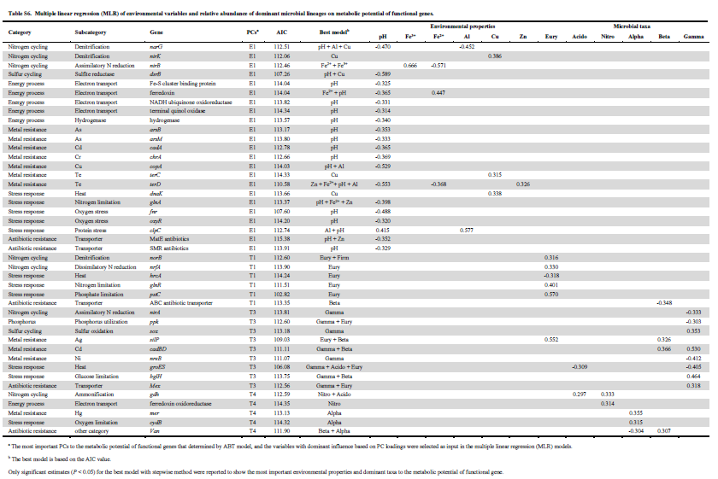
Results
进一步了解代谢潜力对环境变化和微生物分类变化的响应
E1：PH
Relative microbial abundances: Euryarchaeota
Gammaproteobacteria
pH和微生物相对丰度是AMD生态系统中决定功能代谢潜力的主要因素

Slide 16
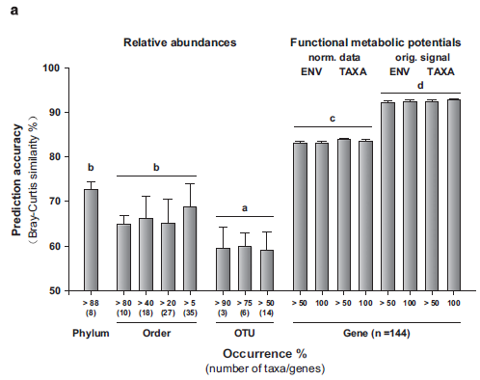
Results
3预测微生物群落组成和功能性代谢潜力
根据预测值和观察值的Bray-Curtis距离对不同生物水平的
微生物群落组成和功能性代谢潜力进行比较
功能性代谢潜力比微生物群落组成更易预测

Slide 17
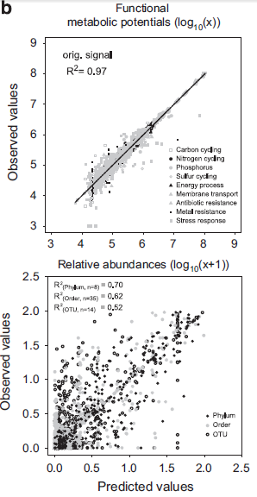
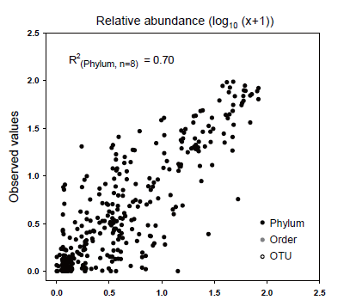
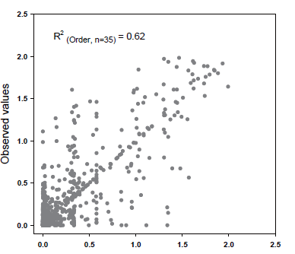
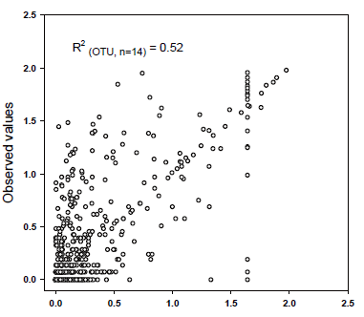

Results
交叉验证
功能性代谢潜力比微生物群落组成更易预测
回归系数R²

Slide 18
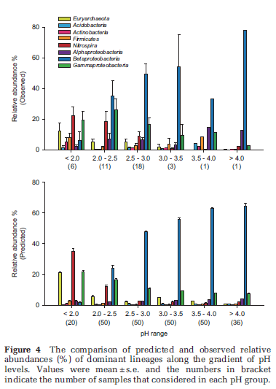
Results
微生物群落组成和功能代谢潜力对pH变化的响应
Euryrchaeota
高
度
准
确
性
Nitrospira
Gammaproteobacteria

Slide 19
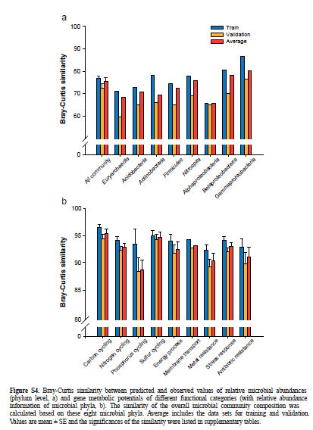
Results
微生物群落组成和功能代谢潜力对pH变化的响应

Slide 20
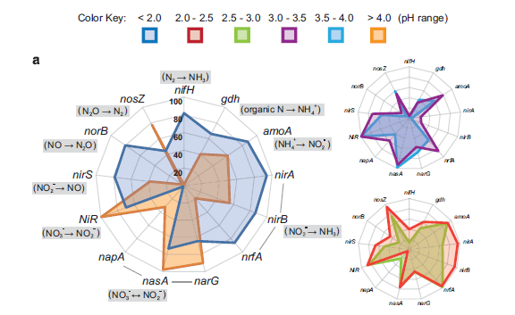
Results
参考之前报道过的世界各地大地区的AMD系统的大部分的pH值（1.8-4.1，单位0.01）
C循环
Notes:
因此,我们可以推断潜在微生物群落组成和功能代谢的动力学以及更广泛的pH梯度即使我们观察到样品的pH值主要从2.0到3.0不等，pH范围为1.8 - -4.4(单位区间0.01)，覆盖了之前报道过的世界各地大地区的AMD系统的大部分的pH值(Kuang et al .,2013)，被选为建模

Slide 21
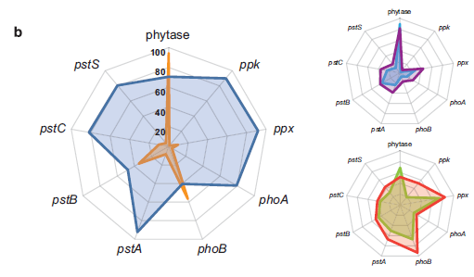
Results
114genes
52genes
相对代谢潜力保持一致或波动暴露在非重要关系的预测模型（P＞0.05）和相关代谢潜力和pH值之间
62genes
相对代谢潜力(pH值显著相关,P＜0.05)沿着pH梯度显示清晰的模式
普遍观察到的值可以准确地预测
P循环

Slide 22
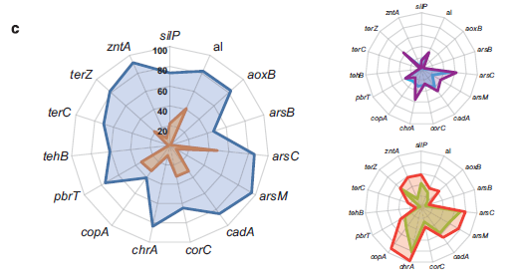
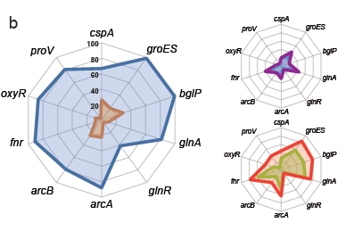
Results
AMD生态系统
的酸化进程
相关基因的代谢潜力的增加
重金属抗性
压力反应
Notes:
资源动态利用和能源反式形成与AMD生态系统
的酸化进程相关相对的增加代谢潜力的基因参与环境适应等重金属抗性(图5c)和压力反应(补充图S5b)在极端条件下隐含极端微生物群落的自适应策略。

Slide 23
Discussion
微生物分类组合模式属于显著的环境依赖型模式
极端环境中
自然选择的重要性
AMD
系统
地球化学属性
基因组学
物理属性
可测量的环境变化
分类模式
生物地理功能
X
地理距离

Slide 24
Discussion
环境变化
功能基因
代谢潜力
微生物群落
响应
获得预测代谢潜力的关键功能基因环境变化的反应
这些特定的功能可能直接影响微生物群落与环境之间的相互作用

Slide 25
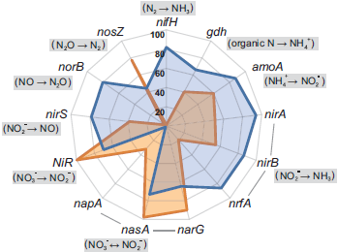
Discussion
C循环
AMD系统中C资源有限
生物地球化学循环过程
特殊群落组合适应极端环境
嗜酸性群落对于C的生物利用度
不同的基因参与氮循环检测和预测相对代谢潜力
显示清晰的模式
固氮相关转录物
密切相关
氧化亚铁钩端螺旋菌、嗜铁钩端螺旋菌、酸硫杆菌、硫杆菌
钩端螺菌属、硫杆菌属
PH
nifH
在酸性环境中的主导地位

Slide 26
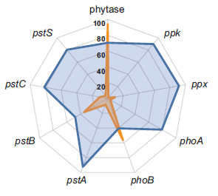
Discussion
PH
降低
大量Fe³⁺和PO₄³⁻可能有利于降水
磷酸缺乏
P循环
磷酸盐代谢基因子（ppk、ppx）的相对代谢潜力的提高
弥补极端酸度带来的有害影响
磷酸调节因子(Pho)的增加
磷缺乏正响应

Slide 27
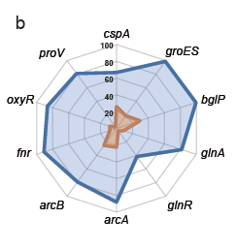
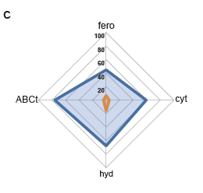
Discussion
有利于微生物在极端环境中生存和繁荣
重金属抗性
平衡pH值和维持细胞渗透压的有效策略
将细胞中的毒素和药物泵出
参与防御氧化和渗透压力的基因的代谢潜力预测值为高增加
Notes:
不同的重金属抗性基因编码的蛋白质和阳离子流出系统被普遍发现,及其相对代谢潜力预测是非常高的在低PH的条件下。这可能是由于刺激增加溶解重金属的浓度。同样,相对代谢潜力的基因参与防御氧化和渗透压力(例如oxyR, proV and ABC 转运蛋白)被预测为高增加量。(补充图表 S5b and c).膜结合ABC转运蛋白识别作为泵排除细胞中的毒素和药物。这些运输系统,如钾转运蛋白(kdpBAC)建议是一个很有效的策略来维持体内平衡pH值和细胞渗透压。总的来说,这些压力,耐药机制可能提供密集的微生物在极端环境中生存和繁荣的重要策略。

Slide 28
Discussion
环境依赖下的微生物分类和特征
建模
极端嗜酸微生物的分布机制的AMD系统
分析
自然微生物群落在AMD系统模型在功能基因水平上比物种水平上更易预测
证明
Notes:
我们的动态的分析分类和功能群落结构在应对环境变化的建模策略是至关重要的一步预测我们的研究结果表明环境依赖的模式分类和特征(功能基因)很容易预测,而相对的显著增强一套关键功能基因的代谢潜力更酸和金属含量丰富的条件下可能反映了一个重要的适应这些特殊的战略组合。基于模型的理解极端嗜酸微生物的分布机制的AMD系统。更重要的是,我们证明自然微生物群落在AMD系统模型在功能基因水平上比物种水平上更易预测，至少在当前的研究中功能基因的集合被认为是这样的。

Slide 29
16S rRNA焦磷酸测序
微生物分类学成分
高通量芯片基因组技术GeoChip
微生物功能结构组合
宏基因组测序
生成功能和分类数据集的信息
大量数据处理和结果分析验证假设
建立预测模型并验证成功
Notes:
微生物分类学成分是解决通过焦磷酸测序获得普遍的16s核糖体RNA基因，AMD的功能结构组合被GeoChip异形,这是一种高通量芯片基因组技术专门设计用于检测已知的基因涉及了生物地球化学过程和压力耐受和适应(Zhou et al .,2015)。另外,宏基因组测序是另一种方式来研究宏基因组测序,同时生成功能和分类数据集的信息。这样的方法可以用来验证我们的研究结果的在不同的栖息地的普遍性。宏基因组测序
生成功能和分类数据集的信息

Slide 30
THANKS FOR LISTENING!

